Slide 1

Databases
Навчальний курс

Slide 2
Типи баз даних
- Текстові файли (JSON, CSV)
- Ієрархічні (FS, DNS)
- Реляційні (PostgreSQL, SQLite, MySql, SQLServer, Oracle …)
- Ключ-значення (Redis, Memcached)
- Документоорієнтовні (MongoDB)
- Колонкові (HBase, Cassandra)
- Часові ряди (TimescaleDB)

Slide 3
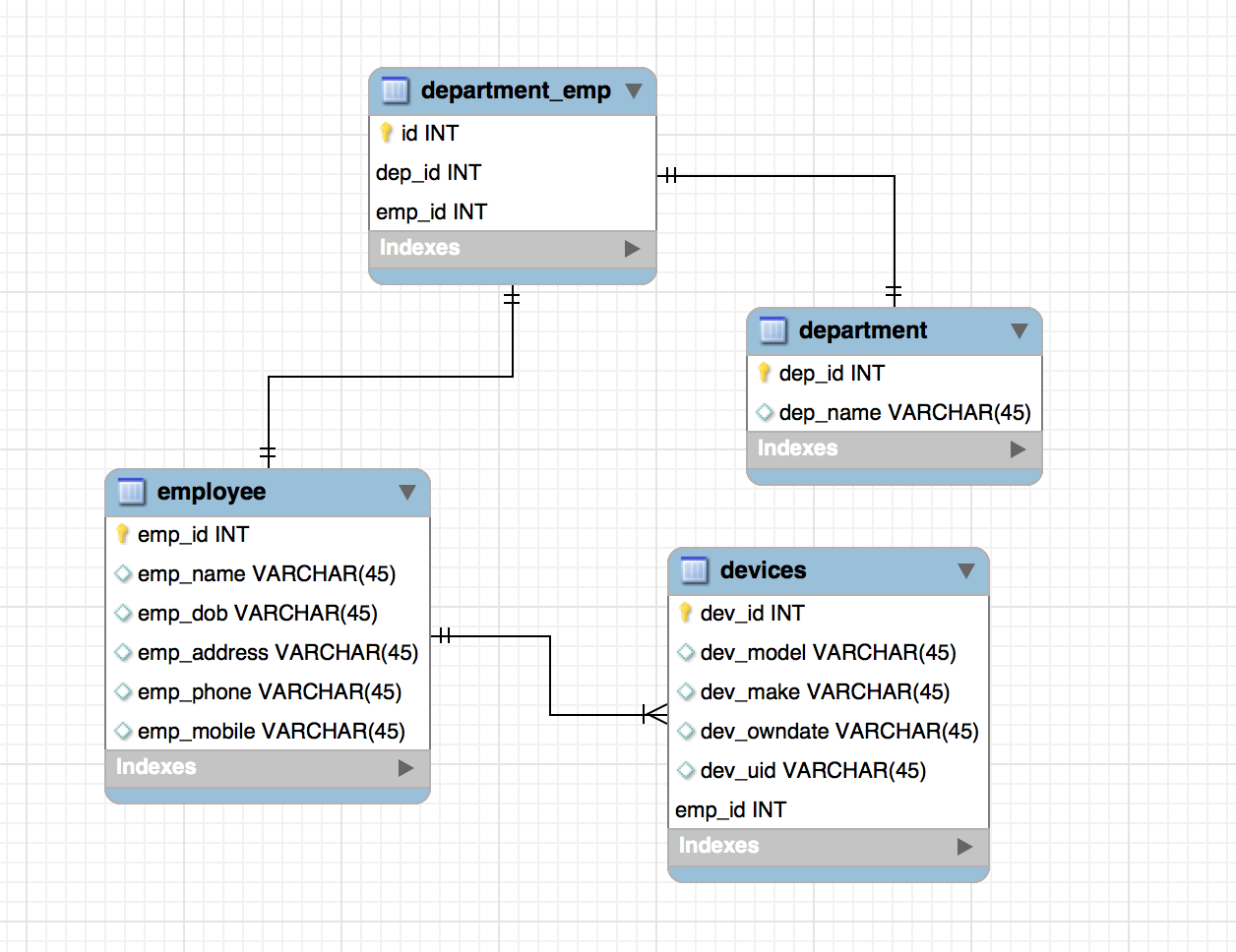
Реляційні бази даних

Slide 4
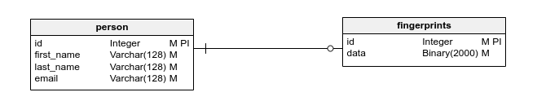
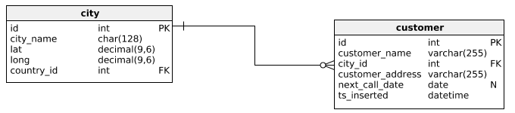
Зв’язки
Один до одного
Один до багатьох

Slide 5
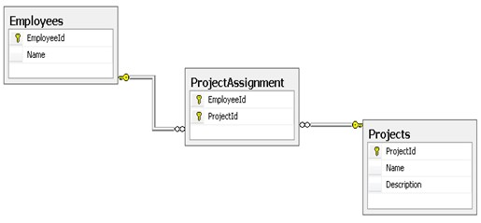
Багато до багатьох

Slide 6
SQL
SELECT * FROM station
SELECT * FROM station WHERE id = 2
INSERT INTO station (address, active) VALUES (“Mazepy 5”, true)
UPDATE station SET address = “Orlyka 9”, active = false WHERE id
= 3
DELETE FROM station WHERE id = 2

Slide 7
Promise stacking
fetch('/movies.json').then(res => {
res.json().then(data => {
console.log(data);
}).catch(e => {
console.error(e);
});
}).catch(e => {
console.error(e);
});
fetch('/movies.json')
.then(r => r.json())
.then(data => {
console.log(data);
}).catch(e => {
console.error(e);
});

Slide 8
async / await
async function () {
try {
const res = await fetch('/movies.json');
const data = await res.json();
} catch (e) {
console.error(e);
}
}

Slide 9
RESTful
Ресурси
  /users/123/things
Метод як спосіб доступу до ресурсу
  GET
  POST/PUT
  DELETE

Slide 10
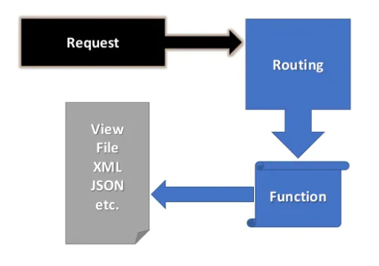
Express.js
Request
Routing
Middleware
Function

Slide 11
Приклад express додатку
express = require('express');
const app = express();
app.get('/path', (req, res) => {
res.send('Hi '+req.param.name);
});
app.listen(8080);

